Slide 1
منظومة البثّ القطريّة
שקופית זו היא חובה
בשפה הערבית יש להשתמש באחד הפונטים הבאים:
Arial
Calibri
Simplified Arabic
(שימו לב להימנע מהשימוש ב-Varela Round בו נעשה שימוש במצגות בשפות העברית והאנגלית, כיוון שהוא משבש את השפה הערבית)

Slide 2
(الاتّزان الكيميائيّ – الدرس الثالث)
שקופית זו היא חובה
יש לכתוב את שם השיעור, המקצוע ושם המורה בשפה הערבית (ניתן להוסיף את הטקסט גם בשפה העברית אם תעדיפו)
(אין צורך להשאיר את הכיתובים "שם השיעור" , "המקצוע", מחקו אותם וכתבו רק את הפרטים עצמם).
(كيمياء (30%) لطلّاب الصف الحادي عشر - الثاني عشر)
المعلّم: حمزة أحمد شيني
تشويشات على حالة الاتّزان – تغيير التركيز وتمارين
שיווי משקל- הפרעות לשווי משקל- שינוי ריכוז ותרגול

Slide 3
ماذا سنتعلّم اليوم؟
פרטו בשקופית זו את נושאי הלימוד של השיעור
حالة الاتّزان حسب نظرية التصادمات
تشويشات على حالة الاتّزان
تغيُّر التركيز
تمارين

Slide 4
حالة الاتّزان حسب نظرية التصادمات
(אין צורך להשאיר את הכיתובים "שם הפרק" , "כותרת משנה", מחקו אותם וכתבו רק את הפרטים עצמם).

Slide 5
تفسير حالة الاتّزان حسب نظرية التصادمات
في بداية التفاعل:
تراكيز الموادّ المتفاعلة عالية، لذلك عدد التصادمات بين الجزيئات عالية، وعدد التصادمات المُثمِرة لحدوث تفاعل عالٍ، لذلك سرعة التفاعل المُباشر مرتفعة.
تراكيز الموادّ الناتجة مُنخفِضَة، لذلك عدد التصادمات بين الجزيئات منخفض، وعدد التصادمات المُثمِرة لحدوث تفاعل منخفض، لذلك سرعة التفاعل العكسيّ مُنخفِضَة.
مع مرور الوقت:
ينخفض تركيز الموادّ المتفاعلة فتنخفض سرعة التفاعل المباشر. في نفس الوقت، يرتفع تركيز الموادّ الناتجة فترتفع سرعة التفاعل العكسيّ.
في نهاية الأمر:
تُصبح سرعة التفاعل المباشر مساوية لسرعة التفاعل العكسيّ ونحصل على حالة فيها تراكيز الموادّ المتفاعلة والموادّ الناتجة ثابتة، أي نحصل على حالة اتّزان دينامي (متحرّك)

Slide 6
تشويشات على حالة الاتّزان
(אין צורך להשאיר את הכיתובים "שם הפרק" , "כותרת משנה", מחקו אותם וכתבו רק את הפרטים עצמם).

Slide 7
تغيير الظروف في نظام في حالة الاتّزان
من الممكن أنّ نقوم بعدّة إجراءات على النظام الموجود في حالة الاتّزان:
أ. تغيير تراكيز (بواسطة إضافة\ إخراج موادّ متفاعلة أو ناتجة من النظام) في درجة حرارة ثابتة.
ب. تغيير درجة حرارة النظام.
ج. إضافة عامل محفّر للنظام.
د. تغيير الضغط في درجة حرارة ثابتة.
هـ. تغيير الحجم في درجة حرارة ثابتة.
سوف نتركّز في الحالات الثلاث الأولى
إذا أدّت العملية التي نقوم بها على النظام إلى خروج النظام من حالة الاتّزان، فإنّ هذه العملية تُعتبر تشويشًا. كنتيجة من التشويش، وتيرة التفاعل المباشر تُصبح مختلفة عن وتيرة التفاعل العكسيّ.

Slide 8
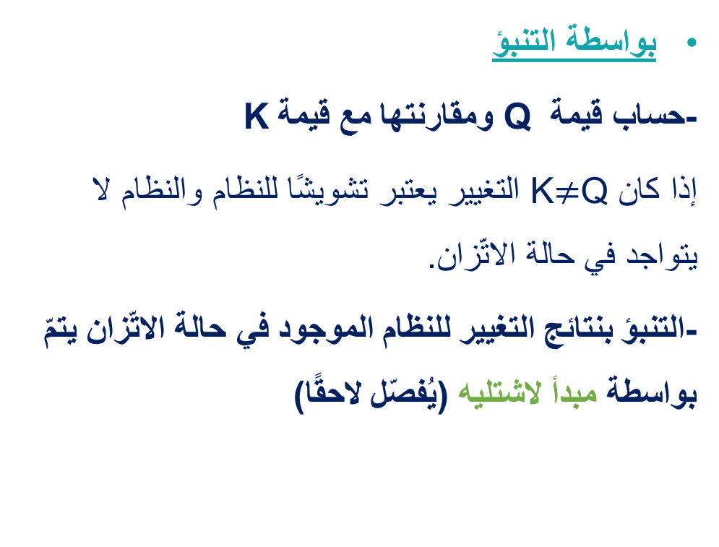
كيف يُمكن معرفة إذا كان التغيير الذي أُجري في النظام هو فعلًا تشويش للنظام؟
بواسطة تنفيذ قياسات\ مشاهدات
إذا كان التغيير (الإجراء الذي نُفّذ) يُشكّل تشويشًا، صفات التي يُمكن مشاهدتها بالعين أو من الممكن قياس تغييرها كدالة للزمن، حتى يصل النظام إلى حالة اتّزان (مثل الضغط، اللون، في حالة محلول من الممكن تغيير في قيمة الـ- pH أو التوصيل الكهربائيّ وغيرها) .
بواسطة التنبؤ
-حساب قيمة Q ومقارنتها مع قيمة K
إذا كان K$≠$Q التغيير يعتبر تشويشًا للنظام والنظام لا يتواجد في حالة الاتّزان.
-التنبؤ بنتائج التغيير للنظام الموجود في حالة الاتّزان يتمّ بواسطة مبدأ لاشتليه (يُفصّل لاحقًا)

Slide 9
مبدأ لاشتليه
تغيير في تركيز إحدى الموادّ التي تشترك في التفاعل أو درجة الحرارة من الممكن أن يؤديّ إلى تغيير في وتيرة التفاعل (المباشر أو العكسيّ)، ولذلك يؤدي إلى خلل في حالة الاتّزان بين وتيرة التفاعل المباشر والعكسيّ.
في حالة كان التغيير يُعتبر تشويشًا لنظام الموجود في حالة اتّزان، يُمكن التنبؤ بتأثير التشويش على النظام بواسطة مبدأ لاشتليه.
مبدأ لاشتليه: عندما يحدث تشويش على النظام الموجود في حالة اتّزان، يحدث بوتيرة أعلى التفاعل الذي يُقلِّل من هذا التشويش حتى الوصول إلى حالة اتّزان جديدة.

Slide 10
تغيير التركيز في حالة الاتّزان
(אין צורך להשאיר את הכיתובים "שם הפרק" , "כותרת משנה", מחקו אותם וכתבו רק את הפרטים עצמם).

Slide 11
تغيير تركيز إحدى الموادّ
يُمكن رفع تركيز أو تقليل تركيز إحدى الموادّ في النظام بواسطة الطرق الآتية:
زيادة التركيز – بواسطة إضافة نفس المادّة إلى وعاء التفاعل.
تقليل التركيز– بواسطة إضافة مادّة إلى الوعاء التي تتفاعل بصورة خاصّة مع إحدى الموادّ الموجودة في الوعاء أو بواسطة إخراج مادّة من النظام (ممكن فقط في حال أنّ المادّة موجودة في حالة تراكُميّة مُختلفة).

Slide 12
يعتمد تفسير تأثير تغيير التركيز على
مقارنة قيمة Q مع K
نظرية التصادمات

Slide 13
تغيير تركيز
ما هي الأمور التي يجب التطرُّق إليها عند حدوث تشويش على حالة الاتّزان؟
ماذا يحدث لتراكيز الموادّ لحظة إضافة مادة؟
ماذا يحدث للضغط في الوعاء عند إضافة مادة؟
لأي اتجاه يتّجه التفاعل؟
كيف يُمكن تفسير لأي اتّجاه يتجه التفاعل؟
ماذا يحدث لتراكيز الموادّ من لحظة التشويش وحتى الوصول إلى حالة اتّزان جديدة؟
ماذا يحدث للضغط في النظام من لحظة التشويش وحتى الوصول إلى حالة اتّزان جديدة؟
ماذا يحدث لقيمة ثابت الاتّزان؟

Slide 14
أمامك نظام في حالة الاتّزان
مثال 1
ماذا يحدث عند إضافة ثالث أوكسيد الكبريت SO_{3(g)}؟
يزداد تركيز SO_{3(g)}
يزداد الضغط الكليّ في الوعاء
يزداد عدد مولات SO_{3(g)}
ازدياد تركيز SO_{3(g)}
يزداد عدد التصادمات في الموادّ المتفاعلة
تزداد وتيرة التفاعل المُباشر
يحدُث التفاعل المُباشر
يتّجه النظام باتّجاه التفاعل المُباشر
يقل تركيز SO_{3(g)}
يزداد تركيز O_{2(g)} و يزداد تركيز SO_{2(g)}
14
Notes:
לפי דעתנו חסרה התייחסות המשך בשורה הלפני אחרונה לגבי זה שעולה קצב התגובה ההפוכה עד ששני הקצבים משתווים ומגיעים למצב שיווי משקל חדש...

Slide 15
أمامك نظام في حالة الاتّزان
مثال 1 – تتمّة
ماذا يحدث عند إضافة ثالث أوكسيد الكبريت SO_{3(g)}؟
ازدياد تركيز المواد الناتجة
وانخفاض تركيز الموادّ المتفاعلة
تزداد وتيرة التفاعل العكسيّ
وتنخفض وتيرة التفاعل المباشر
تتساوى وتيرة التفاعل المباشر والتفاعل العكسيّ
يصل النظام إلى حالة اتّزان جديدة
يحدُث التفاعل المُباشر
مجموع مولات الموادّ المتفاعلة (2)
مجموع مولات الموادّ الناتجة
(1+2 = 3)
يرتفع الضغط
في الوعاء
15
Notes:
לפי דעתנו חסרה התייחסות המשך בשורה הלפני אחרונה לגבי זה שעולה קצב התגובה ההפוכה עד ששני הקצבים משתווים ומגיעים למצב שיווי משקל חדש...

Slide 16
تغيير تركيز إحدى الموادّ في النظام الموجود في حالة اتّزان
مثال 2
في وعاء يحدث التفاعل: A_{(g)} + 2B_{(g)} C_{(g)} +3D_{(g)} . النظام موجود في حالة اتّزان.
بالنسبة لكُل واحد من التغييرات الآتية، حدّد هل تزداد وتيرة التفاعل المباشر أم التفاعل العكسيّ؟ علّل إجابتك.
أ. زيادة عدد مولات المادّة A في الوعاء.
ب. تقليل عدد مولات المادّة B من الوعاء.
ج. زيادة عدد مولات المادّة C في الوعاء.
Notes:
ניתן כאן לצאת להפסקה.. להציג את השאלה ולבקש מהתלמידים לפתור ואז בחלק השני אתה פותר אותה – אם זה בסדר מבחינתך רק לשים את השקף של ההפסקה אחרי שקף זה

Slide 17
تغيير تركيز إحدى الموادّ في النظام الموجود في حالة اتّزان - مثال
في وعاء يحدث التفاعل: A_{(g)} + 2B_{(g)} C_{(g)} +3D_{(g)} . النظام موجود في حالة اتّزان.
بالنسبة لكل واحد من التغييرات الآتية، حدّد على تزداد وتيرة التفاعل المباشر أم التفاعل العكسيّ؟ علّل إجابتك.
أ. زيادة عدد مولات المادّة A في الوعاء: => يزداد تركيز A => تزداد وتيرة التفاعل المباشر لكن وتيرة التفاعل العكسيّ لا تتغيّر=> يحدُث التفاعل المباشر=> يخرج النظام من حالة الاتّزان الكيميائيّ لأنّ وتيرة التفاعل المباشر تكون أعلى من وتيرة التفاعل العكسيّ (لكن قيمة ثابت الاتّزان، K ، لا تتغيّر لأنّ درجة حرارة النظام لم تتغيّر).

Slide 18
تغيير تركيز إحدى الموادّ في النظام الموجود في حالة اتّزان - مثال
في وعاء يحدث التفاعل: A_{(g)} + 2B_{(g)} C_{(g)} +3D_{(g)} . النظام موجود في حالة اتّزان.
بالنسبة لكل واحد من التغييرات الآتية، حدّد على تزداد وتيرة التفاعل المباشر أم التفاعل العكسيّ؟ علّل إجابتك.
ب. تقليل عدد مولات المادّة B من الوعاء: => ينخفض تركيز B => تقلّ وتيرة التفاعل المباشر لكنّ وتيرة التفاعل العكسيّ لا تتغير=> يحدث التفاعل العكسيّ=> يخرج النظام من حالة الاتّزان الكيميائيّ لأنّ وتيرة التفاعل المباشر تكون أقل من وتيرة التفاعل العكسيّ (لكن قيمة ثابت الاتّزان، K ، لا تتغيّر لأنّ درجة حرارة النظام لم تتغيّر).

Slide 19
تغيير تركيز إحدى الموادّ في النظام الموجود في حالة اتّزان - مثال
في وعاء يحدث التفاعل: A_{(g)} + 2B_{(g)} C_{(g)} +3D_{(g)} . النظام موجود في حالة اتّزان.
بالنسبة لكل واحد من التغييرات الآتية، حدّد على تزداد وتيرة التفاعل المباشر أم التفاعل العكسيّ؟ علّل إجابتك.
ج. زيادة عدد مولات المادّة C في الوعاء: => يزداد تركيز C =>تزداد وتيرة التفاعل العكسيّ لكن وتيرة التفاعل المباشر لا تتغيّر=> يحدث التفاعل العكسيّ => النظام يخرج من حالة الاتّزان الكيميائيّ لأنّ وتيرة التفاعل العكسيّ تكون أعلى من وتيرة التفاعل المباشر (لكن قيمة ثابت الاتّزان، K ، لا تتغيّر لأنّ درجة حرارة النظام لم تتغيّر).

Slide 20
يتطرّق السؤال للتفاعل:
مثال 3
أمامك رسم بيانيّ الذي يصف التغيير في تركيز الموادّ كدالة للزمن.
أ. في أي دقيقة وصل النظام إلى حالة اتّزان؟ احسب قيمة ثابت الاتّزان.
ب. ماذا حدث في الدقيقة 60؟
ج. أي تفاعل سوف يحدث بعد الدقيقة 60؟
د. ما هي التغيُّرات التي تحدث على تركيز الموادّ في النظام بعد الدقيقة 60؟
هـ. ماذا يحدث للضغط من الدقيقة 60 حتى الوصول إلى حالة اتّزان جديدة؟

Slide 21
استراحة
(אין צורך להשאיר את הכיתובים "שם הפרק" , "כותרת משנה", מחקו אותם וכתבו רק את הפרטים עצמם).

Slide 22
الحلّ
أ. وصل النظام إلى حالة اتّزان في الدقيقة 40: نلاحظ من الرسم البيانيّ أنّ تراكيز الموادّ تتغيّر من لحظة إدخال الموادّ إلى الوعاء. تركيز الموادّ المتفاعلة يقل وتركيز الموادّ الناتجة يزداد. في الدقيقة ال 40 تصبح التراكيز ثابتة ولا تتغيّر.

Slide 23
ب. في الدقيقة ال 60 تمّ إضافة HCl إلى وعاء التفاعل.
هذا يعتبر تشويش لحالة الاتّزان.
في اللحظة التي أُضيف فيها HCl ازداد عدد المولات الكليّ في الوعاء لذلك يزداد الضغط في الوعاء.
ج. إلى أين يتّجه التفاعل؟
حسب نظرية التصادمات
إضافة HCl إلى الوعاء تزيد من تركيزه، الأمر الذي يؤثر على وتيرة التفاعل.
وتيرة التفاعل العكسيّ (الحصول على الموادّ المتفاعلة) تصبح أكبر من وتيرة التفاعل المُباشر (الحصول على النواتج)
يحدُث التفاعل العكسيّ.

Slide 24
ج. إلى أين يتّجه التفاعل؟
حسب مقارنة قيمة Q مع قيمة ثابت الاتّزان
بما انّ قيمة Q أكبر من قيمة K يحدُث التفاعل العكسيّ. أيّ يتّجه التفاعل باتّجاه التفاعل العكسيّ.

Slide 25
د. ما هي التغيُّرات التي تحدث على تركيز الموادّ في النظام بعد الدقيقة 60؟
بما أنّه حدث التفاعل العكسيّ ←
يزداد تركيز كلّ من H_{2(g)} و Cl_{2(g)}
يقل تركيز HCl_{(g)} .
هـ. ماذا يحدث للضغط من الدقيقة 60 حتى الوصول إلى حالة اتّزان جديدة؟
حدث التفاعل العكسيّ
مجموع معاملات الموادّ المتفاعلة 2 (1+1) مساوٍ لمجموع معاملات الموادّ الناتجة (2)
لذلك بعد إضافة HCl لا يحدث تغيير على الضغط حتى الوصول إلى حالة اتّزان جديدة.

Slide 26
المادّة | H_{2(g)} | Cl_{2(g)} | HCl_{(g)}
التركيز (M) | 0.5335 | 0.7335 | 1.533
يُمكن الاستنتاج أنّ قيمة ثابت الاتّزان لا تتغيّر عند التشويش على النظام بواسطة إضافة مادّة أو إخراج مادّة

Slide 27
إضافة مادّتين إلى نظام في حالة اتّزان
مثال 4
معطى التفاعل:
إلى وعاء حجمه 1 لترًا أدخلوا 2 مول من كلّ واحدة من الموادّ المشتركة في التفاعل.
أمامك رسم بيانيّ يصف تغيير التركيز كدالة للزمن
أ. احسب قيمة ثابت الاتّزان.
قيمة ثابت الاتّزان:

Slide 28
الحلّ
في الدقيقة الثلاثين أضافوا 0.5 مول من الهيدروجين، H_{2(g)} ، و0.3 مول من فلوريد الهيدروجين، HF_{(g)}.
ب . حدّد لأيّ اتجاه يتّجه التفاعل. اشرح تحديدك.
HF_{(g)} | H_{2(g)} | F_{2(g)} | المادّة
5 | 0.5 | 0.5 | عدد المولات قبل الإضافة (mol)
0.3 | 0 | 0.5 | عدد المولات المضافة (mol)
5.3 | 0.5 | 1 | عدد المولات بعد الإضافة (mol)
5.3 | 0.5 | 1 | التركيز بعد الإضافة (M)
بما أنّ قيمة Q أقل من قيمة ثابت الاتّزان يتجه التفاعل باتّجاه التفاعل المُباشر فيقلّ تركيز كلّ من الهيدروجين والفلور ويزداد تركيز فلوريد الهيدروجين .

Slide 29
مثال 5
NH_{3(g)} | H_{2(g)} | N_{2(g)} | المادّة
2 | 3 | 1 | النسبة
0 | 0.8 | 0.5 | عدد المولات البدائيّ (mol)
0.15 | 0.8-0.225 =0.575 | 0.5+(-0.075) =0.425 | عدد المولات في حالة الاتّزان (mol)
0.15-0= +0.15 | -0.15*3/2= -0.225 | -0.15*1/2= -0.075 | التغيير في عدد المولات (mol)
=0.15/1 =0.15 | =0.575/1 =0.575 | =0.425/1 =0.425 | التركيز في حالة الاتّزان (M)
يتطرق السؤال للتفاعل:
إلى وعاء حجمه 1 لترًا أدخلوا 0.8 مول من الهيدروجين، H_{2(g)} ، و0.5 مول من النيتروجين، N_{2(g)} . في حالة الاتّزان وُجد أن عدد مولات الأمونيا، NH_{3(g)} ، هو 0.15 مول.
اكتب تعبيرًا لثابت الاتّزان ثمّ احسب قيمته.

Slide 30
بعد وصول النظام إلى حالة الاتّزان، أضافوا إلى الوعاء كميّة قليلة من الماء، H₂O_{(l)} ، نتيجة لذلك قلتّ كميّة الأمونيا في الوعاء. دون تغيير درجة الحرارة.
كيف يؤثر هذا التغيير على وتيرة التفاعل المباشر مقارنة مع التفاعل إلى الخلف؟
بما أنّ كميّة الأمونيا قلّت فتركيزها يقلّ أيضًا. فتصبح وتيرة التفاعل العكسيّ أقل من وتيرة التفاعل المُباشر.
2. هل يُعتبَر هذا التغيير تشويشًا لحالة الاتّزان؟
نعم يُعتبَر هذا التغيير تشويشًا على حالة الاتّزان إذ أنّ وتيرة التفاعل المُباشر ووتيرة التفاعل العكسيّ أصبحت مختلفة.
Notes:
לפי דעתי להסביר ולפרט שמה שהתרחש זה המסה של אמוניה במים – בהסבר בעל פה

Slide 31
3. كيف ستتغيّر تراكيز المكوّنات المختلفة في النظام بعد إضافة الماء؟
يحدُث التفاعل المُباشر لأنّ وتيرة التفاعل العكسيّ أصبحت أقل من وتيرة التفاعل المُباشر. لذلك يقلّ تركيز كُل من الهيدروجين والنيتروجين ويزداد تركيز الأمونيا.
4. ما هي قيمة ثابت الاتّزان بعد التغيير الذي طرأ على النظام؟
كما ذكرنا فإنّ قيمة ثابت الاتّزان تتعلق فقط بدرجة الحرارة، لذلك فإنّ قيمة ثابت الاتّزان تبقى كما هي لأنّ درجة الحرارة بقيت ثابتة.

Slide 32

ورقة عمل للدرس الثالث في الاتّزان
אם ברצונכם לשלב במצגות קישור לפעילות או לדפי מידע, תוכלו לעשות זאת בקלות.
צפו בסרטון הבא:
https://youtu.be/xODFEFLQ8PQ
אתר מומלץ ליצירת QR:
https://www.the-qrcode-generator.com/
החליפו את הקוד בשקופית לקוד החדש שקיבלתם
(אם אין לכם צורך בשקופית זו, מחקו אותה)
رمز الاستجابة السريع لرابط ورقة العمل
حساب قيمة ثابت الاتّزان
حساب نسبة التراكيز.
التشويش على حالة الاتّزان
تأثير التركيز.
Notes:
אם אתה רואה כי יש לך עוד זמן אולי תציג להם את שיעורי הבית (במיוחד שלא צירפת פתרון )

Slide 33

שקופית זו היא חובה
שימוש ביצירות מוגנות בזכויות יוצרים ואיתור בעלי זכויות
השימוש ביצירות במהלך שידור זה נעשה לפי סעיף 27א לחוק זכות יוצרים، תשס"ח-2007. אם הינך בעל הזכויות באחת היצירות، באפשרותך לבקש מאיתנו לחדול מהשימוש ביצירה، זאת באמצעות פנייה לדוא"ל rights@education.gov.il

